Slide 1
Phénomènes
Fait par Beverly

Slide 2
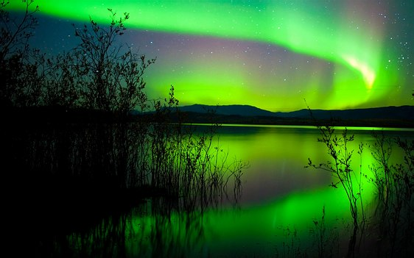
Aurores boréales

Slide 3
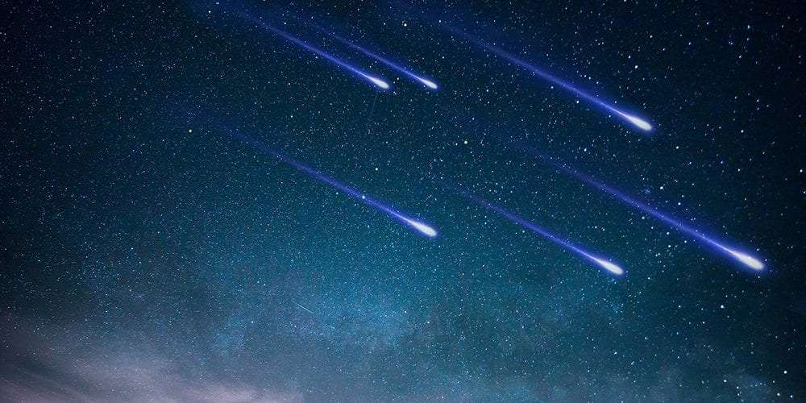
Étoiles filantes

Slide 4
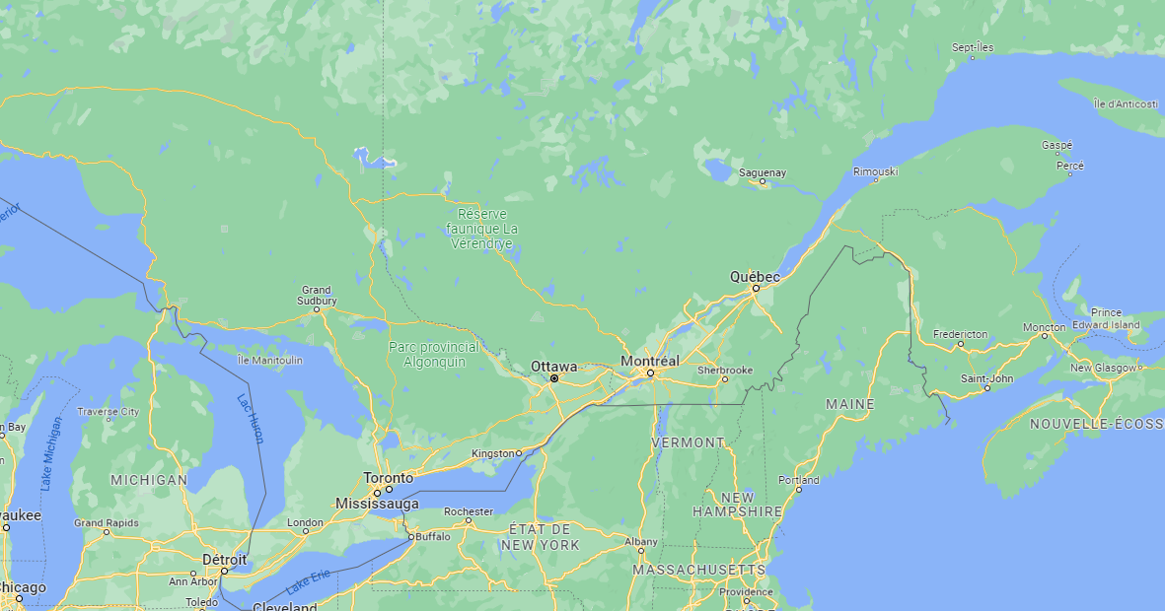
Montréal, Québec et États-Unis

Slide 5
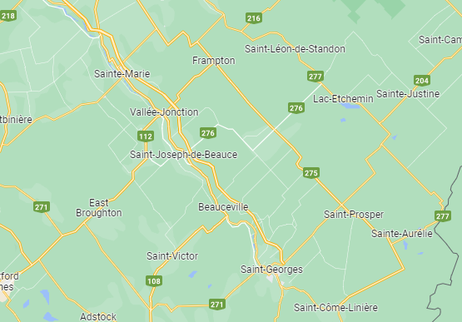
Sainte-Marie et Saint-Georges

Slide 6
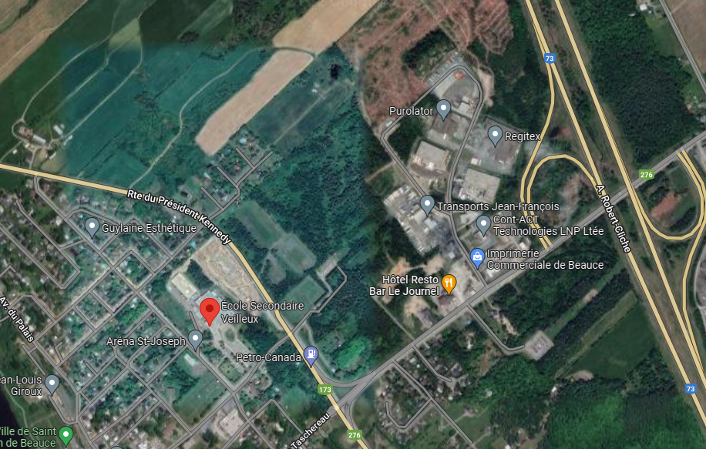
Localité

